Slide 1
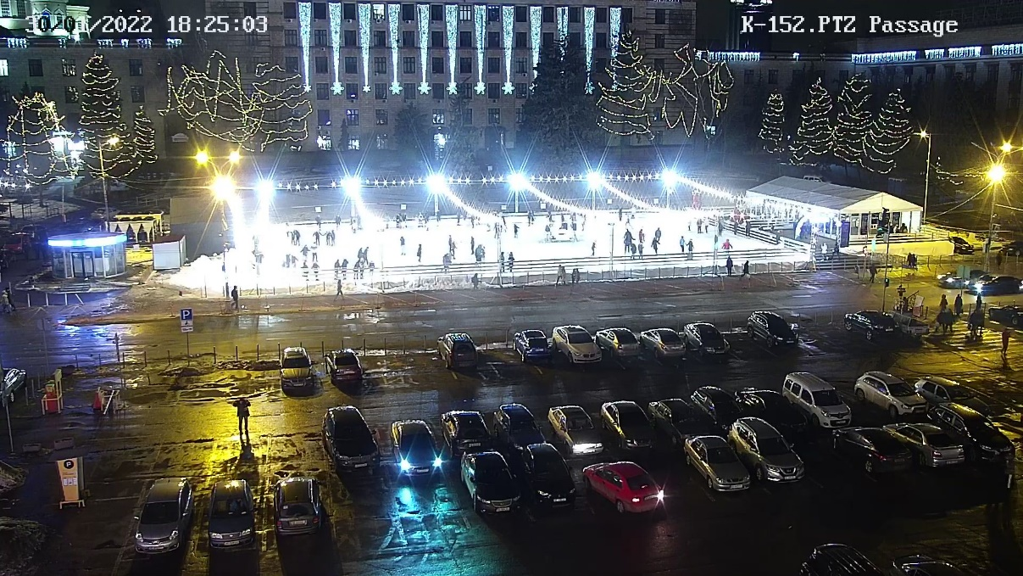
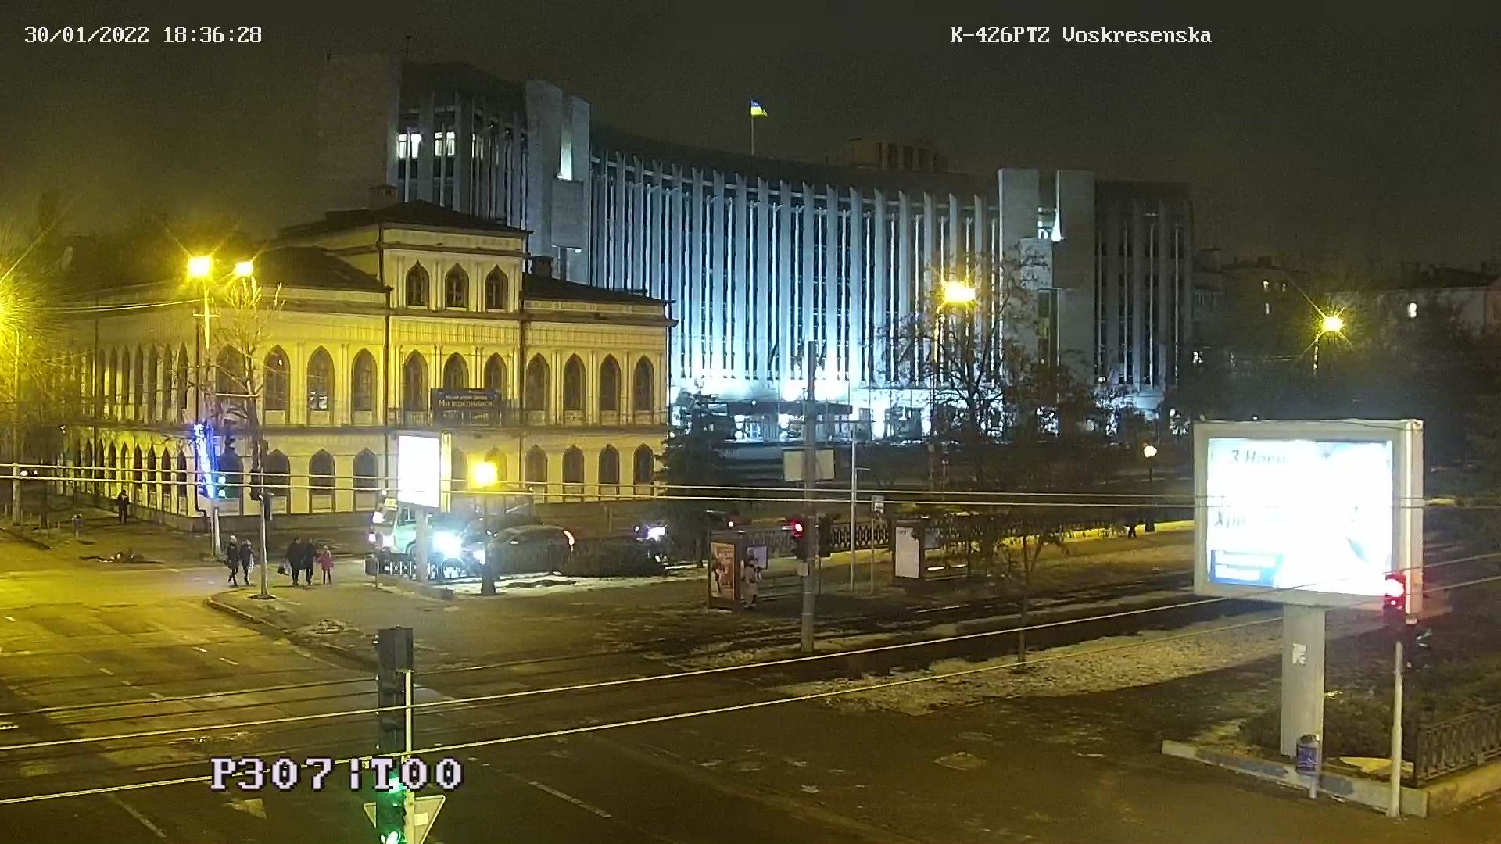
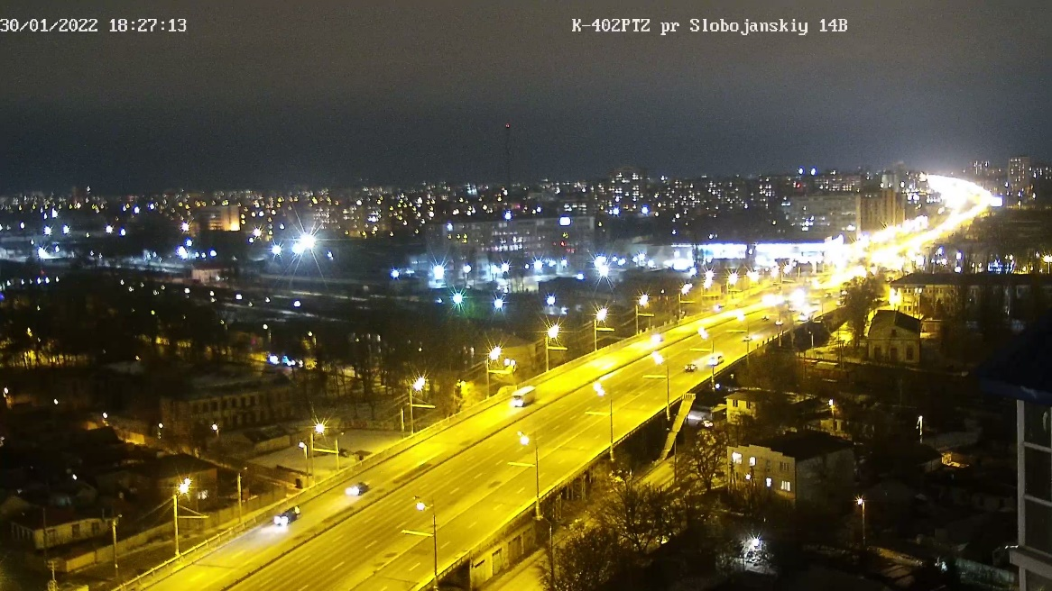
Показники Результативності КП «ІНФО-РАДа-ДНІПРО» за 2021 рік
Загальна кількість камер, встановлених по програмі «Безпечне місто» - 500 камери
Прокладено оптичних ліній -
210,2 км
Прокладено магістральних (підземних) оптичних ліній - 27,6 км
Створення вузлів агрегації (вузлів оптичних мереж) – 3 вузли
Опрацьовані запити на отримання інформації – 1181 запитів
Підключення користувачів до системи – 24 користувачів
Проведено більше 120 ZOOM конференцій

